Slide 1

산학협력프로젝트2 7조 중간발표
치킨타이머 for 편돌이
201611180 강지율
201611202 문혜린
201611244 한상규

Slide 2

2
INDEX
치킨타이머 for 편돌이
1. 치킨타이머 for 편돌이?
2. 2차 요구사항 분석 & 대비 및 대응
3. 기타 대비 사항

Slide 3
1. 치킨타이머 for 편돌이?

Slide 4





3
1. 치킨타이머 for 편돌이?
치킨타이머 for 편돌이
“치킨을 튀기는 편의점 아르바이트생을 위한 멀티타이머”

Slide 5
2. 2차 요구사항 분석 & 대비 및 대응

Slide 6





5
2. 변경된 요구사항
치킨타이머 for 편돌이
No.1
편의점 등록 / 삭제
메뉴 등록 / 삭제
No.2
1단계의 조리단계

Slide 7


5
2. 변경된 요구사항
치킨타이머 for 편돌이
ONE
TWO
THREE
No.3
타이머가 두개 이상 울릴 때는 다르게
No.4
큐 대기열 삭제
Notes:
eingang@naver.com

Slide 8
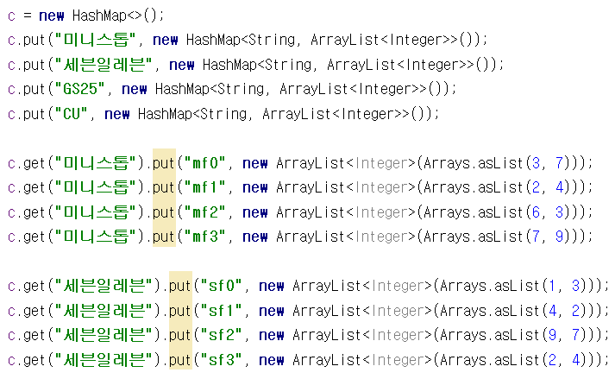
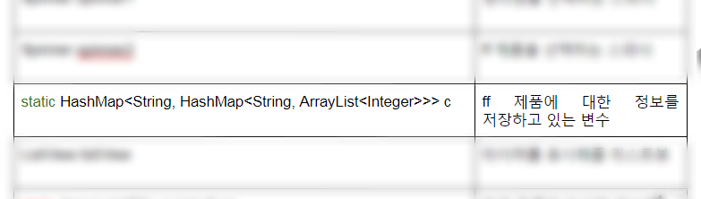
6
2. 변경된 요구사항에 대한 대비
치킨타이머 for 편돌이
편의점 , 메뉴 등록 / 삭제
이중 HashMap을 이용한 데이터 구조 이용 <편의점, <메뉴이름, 조리시간>>
Notes:
우리가 사용한 데이터의 타입은 HashMap<String, HashMap<String, ArrayList<Integer>>>으로 되어 있습니다. 즉 HashMap구조로 되어 있는 것인데요. HashMap의 가장 큰 특징 중 하나는, 바로, 인덱스에 상관 없이, add와 remove를 할 수 있습니다. 저희는 이러한 hashmap의 타입을 이용을 하여, 추후에 편의점 삭제 및 추가를 쉽게 대비를 해 놓았습니다. 또 보면, hashmap의 value값 또한 hashmap구조로 되어 있는 것을 확인할 수 있습니다. 이 부분은 편의점 내의 메뉴들이 hashmap구조로 구성되어 있는 것인데요, 이렇게 구성을 함으로써, 편의점 이름에 상관없이? 메뉴 등록을 할 수 있습니다. 반대로 전체 해쉬맵의 키 값 자체는 편의점 이름이기 때문에, 즉 편의점 이름이 추가되거나 삭제 되면 메뉴에 영향을 주지만(편의점 삭제를 할 경우 그 안의 메뉴가 전부 다 삭제된다.), 메뉴 각각이 삭제, 추가 되어도 편의점 이름에 (키 값에)영향을 주지 않는다.
해쉬맵은 삭제를 할 때 키값으로 삭제를 한다. 따라서 인덱스, 몇번째에 값이 있는지에 관계 없이 빠르게 삭제하고자 하는 편의점 이름, 메뉴 이름만으로 쉽고 간편하게 삭제 가능. 추가 또한 그냥 add를 쓰면 된다.
데이터 구성을 보면 <편의점, <메뉴이름, 조리시간>>이렇게 되어 있다. 각각이 해쉬맵의 묶음이다.
형태를 static으로 해주어서 dialog에서 쉽게 데이터 원본에 접근 가능하도록 해주었다.
별도의 intent를 사용하는 것도 아니고, 화면 전환도 없기 때문에 조금 더 간편하다.

Slide 9
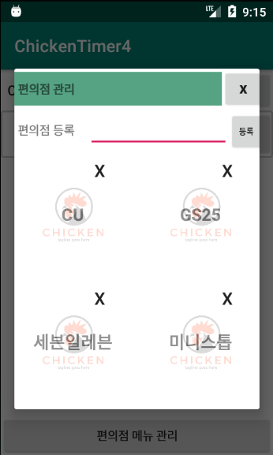
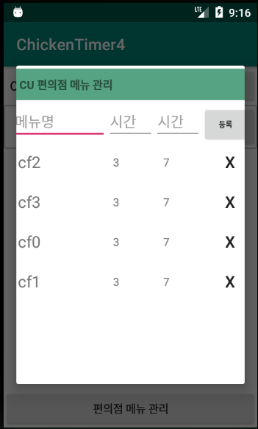
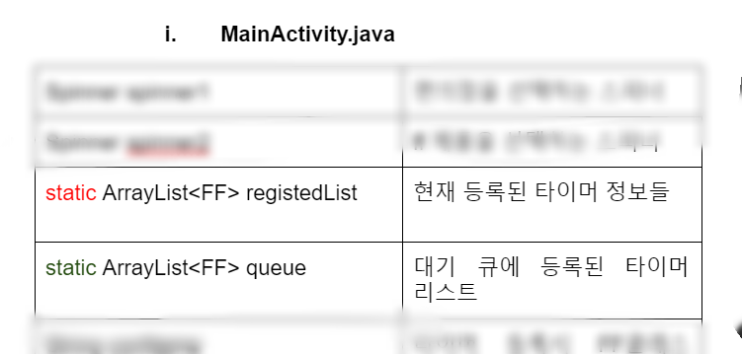
6
2. 변경된 요구사항에 대한 대비
치킨타이머 for 편돌이
편의점 , 메뉴 등록 / 삭제
이미 등록된 메뉴/편의점의 경우 삭제 불가능
Dialog 이용
Notes:
실제로 구현된 내용을 보시면 이러한 자료 타입(해쉬)를 이용해서 다이얼로그로 액티비티 전환없이 가볍게 구현을 하였다.
또한 교수님과 논의 중, 추가 사항이 발생하였는데, 삭제하려고 하는 item이나 편의점이 현재 mainactivity에 있는 타이머나 대기큐열에 등록되어 있는 경우에 삭제가 불가능 하도록 추가 요구사항이 생하였다. 우리는 이때 단순히 static으로 바꿔 줌으로써 해결을 할 수 있었다. registedList는 기존에 static으로 만들어 놓았는데, queue는 안되어 있었어서 이버넹 추가를했다.

Slide 10
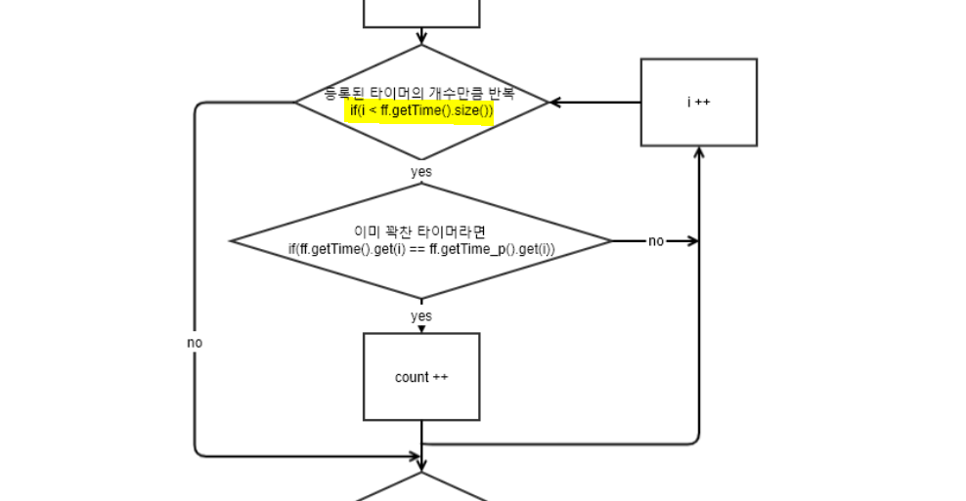
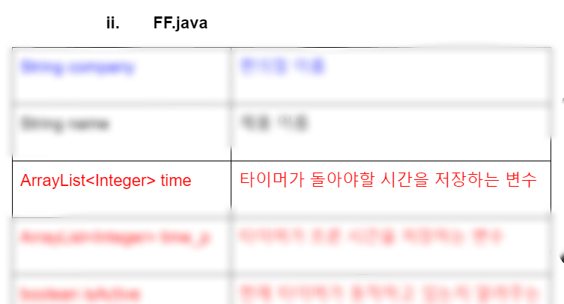
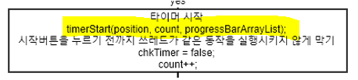
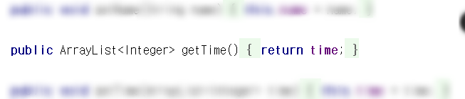
6
2. 변경된 요구사항에 대한 대비
치킨타이머 for 편돌이
1단계의 조리단계
ArrayList<Integer> time의 getter 부분
Notes:
Timerstart를 할 때 인자로 3개를 넘겨주는게 첫번째가 전체에서 총 몇번째 타이머(어느 메뉴에 해당되는)인지, 두번째가 해당 타이머(메뉴)에서 몇번째 타이머인지, 세번째가 해당 프로그래스바들이 담겨있는 배열이다. 즉 position에 위치한 타이머(메뉴의) count번째 조리 과정을 progressBarArrayList를 이용해서 start를 하라는 것이다.
Count라는 변수의 값을 계산해줄때(이게 몇번쨰 조리과정인지 확인하는 과정), ff.getTime.size를 이용하는 것을 볼 수 있는데, getTime함수는 FF의 time의 getter이다. -> 아래 내용이랑 연결되어야 함
각각의 타이머들은 FF 클래스에 연결이 되어 있다. 그 FF클래스 안에 time이라는 변수가 있다. 이것은 타이머가 총 흘러야 하는 시간에 대한 변수인데 이른 정해진 사이즈의 배열(기존 2개)이 아니라 integer 타입의 arraylist를 이용하여서 단계수가 다르게 들어왔을 때?(꼭 2단계가 아닐때)에 대해서 대비를 미리 해놓았다.
////////////
또한 화면 상으로 표현되는 xml의 progressbar에 대해서는 기존에 invisible설정을 해주고 타이머를 실행을 시키며 visible로 바꾸어 주면서 별도의 변경없이 요구사항에 대해서 대응할 수 있었다.

Slide 11
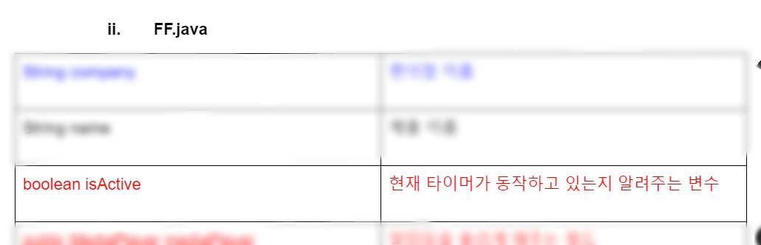
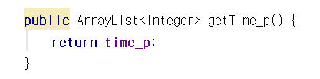
6
2. 변경된 요구사항에 대한 대비
치킨타이머 for 편돌이
완료된 타이머 수에 따른 알람음 변화
타이머가 한번이라도 실행됐는지 판단
isActive를 이용해 완료된 타이머 확인
Notes:
FF.java 필드에 현재 타이머가 동작하고 있는지 상태를 저장하는 isActive 필드가 있습니다.
쓰레드로 0.5초마다 registedList를 모두 확인하면서 isActive를 이용해서 현재 동작하지 않는 타이머 중 getTime_p().get(0) > 0 인 타이머의 개수를 셉니다. 그 경우에는 ActiveTimeNum이라는 변수의 값을 증가를 시켜줍니다. 결국 tts에서는 ActiveTimeNum의 값을 읽어줌으로써 전체 돌고 있는 타이머의 개수를
멈춰있는 타이머 개수를 셉니다. TTS를 이용해서 타이머 개수를 소리내어 읽습니다.

Slide 12
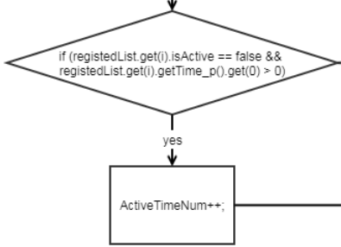
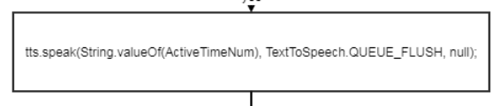
6
2. 변경된 요구사항에 대한 대비
치킨타이머 for 편돌이
완료된 타이머 수에 따른 알람음 변화
TTS를 이용해 알람음 울리기
타이머 개수를 센다.
Notes:
FF.java 필드에 현재 타이머가 동작하고 있는지 상태를 저장하는 isActive 필드가 있습니다.
쓰레드로 0.5초마다 registedList를 모두 확인하면서 isActive를 이용해서 현재 동작하지 않는 타이머 중 getTime_p().get(0) > 0 인 타이머의 개수를 셉니다. 그 경우에는 ActiveTimeNum이라는 변수의 값을 증가를 시켜줍니다. 결국 tts에서는 ActiveTimeNum의 값을 읽어줌으로써 전체 돌고 있는 타이머의 개수를
멈춰있는 타이머 개수를 셉니다. TTS를 이용해서 타이머 개수를 소리내어 읽습니다.

Slide 13
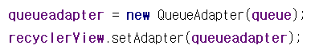
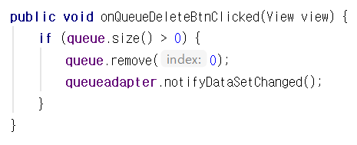
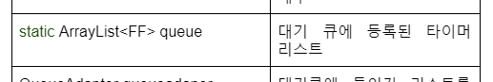
6
2. 변경된 요구사항에 대한 대비
치킨타이머 for 편돌이
큐 대기열 삭제
ArrayList<FF>를 이용하여 큐 대기열 이용
실제로 추가 된 큐 삭제 코드
Notes:
큐 대기열을 관장하는 어댑터는 QueueAdapter입니다.
큐 어댑터를 생성해주는 부분을 보면, 큐어댑터가 queue라는것으로 만들??연결이 된 것을 볼 수 있습니다.
Queue는 ArrayList타입입니다. ArrayList를 사용하였기 때문에, index, 순서에 접근할 필요 없이 추가, 삭제를 할 수 있습니다.
결론적으로 큐대기열에는 queue라는 arraylist가 연결되어 있는 것이기 때문에, 단순히 삭제를 시켜주는 함수를 만듬으로써 해당 기능을 구현할 수 있었습니다.
ArrayList를 이용해서 큐를 구성했기 때문에 추가, 삭제가 용이합니다.
큐 리스트를 보여주는 부분이

Slide 14
3. 기타 대비 사항

Slide 15
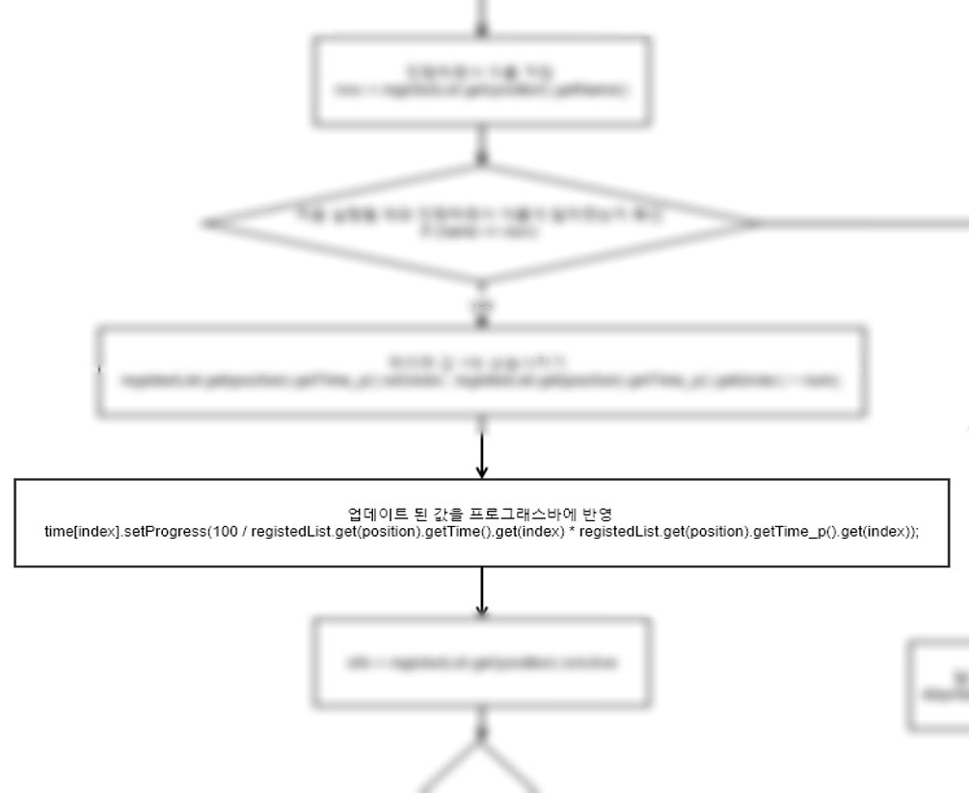
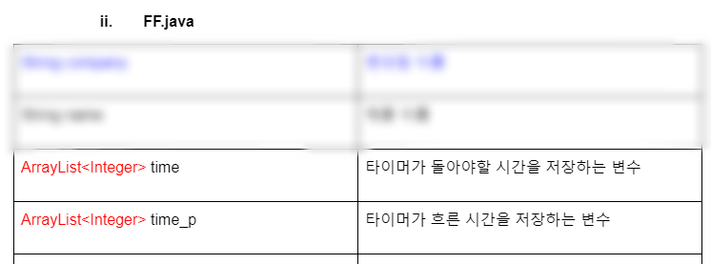
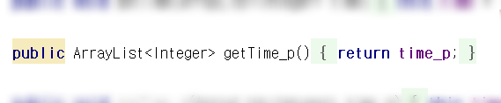
6
3. 기타 대비 사항
치킨타이머 for 편돌이
타이머를 사용자가 입력한 시간부터 동작하게 해주세요
ArrayList<Integer> time_p의 getter 부분
Notes:
타이머를 0초가 아닌 3초부터 실행시키고 싶을 수 있습니다. 그럴 때 타이머에 진행된 시간을 사용자가 수정할 수 있게 해야 합니다.
저희는 진행된 시간을 저장하는 time_p 필드를 클래스의 필드 값으로 만들어서 사용자가 진행된 시간을 설정할 수 있게 만들었습니다.
우리는 별도의 입력창만 만들어서, (setTime_p만 해주게 되면) time_p에 접근을 하게 된다면 언제든지 사용자가 입력한 시간부터 타이머가 동작할 수 있습니다.
또한 타이머를 실제로 업데이트 시키는 부분을 보면 0에서 시작하는 것이 아니라, 현재 시간(getTime_p)로 계속 읽어오고 있기 때문에 사용자가 추가로 입력한 시간을 성공적으로 반영할 수 있다.
즉 굳이 time_p를 만들어서 사용해 준 것이다. 만들어 주었기 떄무네 각각의 타이머 현재 상황에 대해서 사용자가 입력을 하고 세팅할 수 있게 해준 것이다.

Slide 16
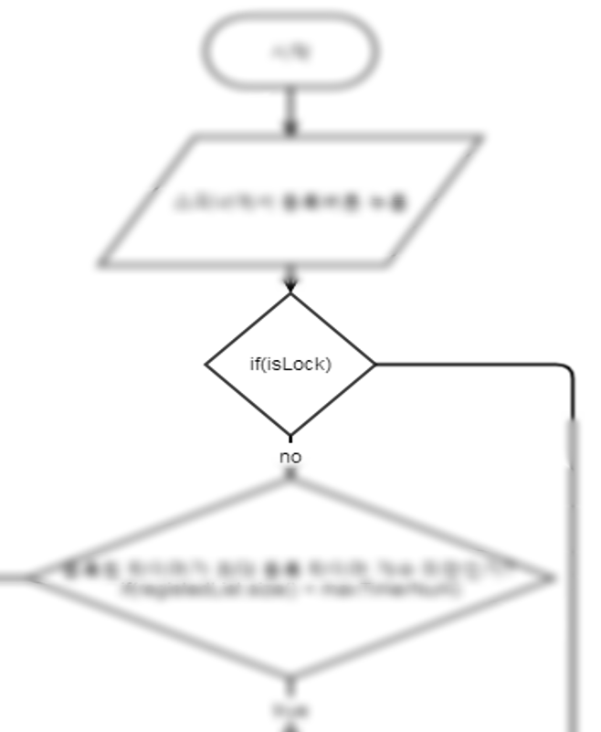
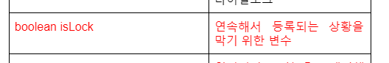
6
3. 기타 대비 사항
치킨타이머 for 편돌이
연속등록을 막아주세요
Notes:
연속등록 되지 않게 하기 위해 isLock 변수를 만들었습니다. 매번 등록할 때 마다 isLock를 true로 만들고 스피너를 한번이라도 변경해야 isLock이 false가 됩니다. isLock이 false 일 때만 등록버튼이 동작합니다. (대비니깐 지금은 isLock이 false이고, 추후, 요구자가 원한다면 true/false를 해준다.)

Slide 17
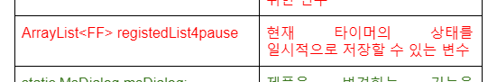
6
3. 기타 대비 사항
치킨타이머 for 편돌이
일시정지 기능
일시 정지시 time_p의 값 -> registedList4pause에 담긴다.
Notes:
일시정지가 되면 현재 등록된 타이머 상태를 기억하고 있어야 합니다. 그래서 registedList4pause;를 미리 만들었습니다. 만들어서 일시정지한 타이머의 상태를 저장합니다.
일시정지 버튼을 만들어서 그 버튼이 눌리게 되면, 자동적으로 rL4p에 담기고, 다시 재 시작버튼을 만들어서 누르면 저 rL4p가 FF타입으로 되어 있기 때문에, 그대로 받아와서 타이머를 플레이 시켜주면 됩니다.

Slide 18
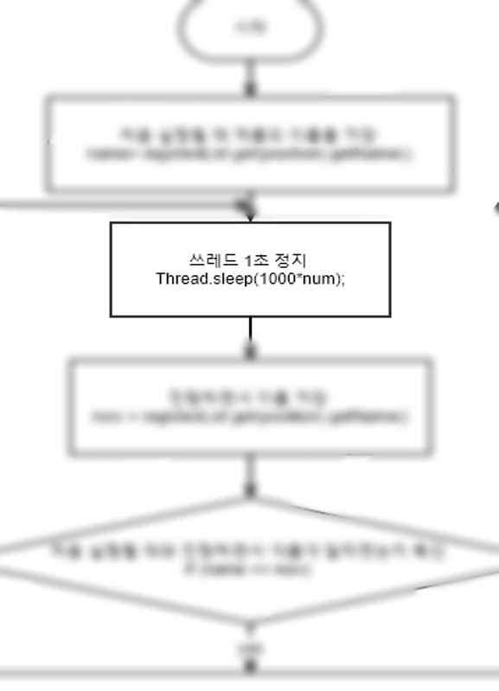
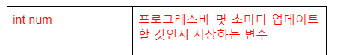
6
3. 기타 대비 사항
치킨타이머 for 편돌이
N초 마다 프로그래스 바 업데이트
Notes:
일시정지가 되면 현재 등록된 타이머 상태를 기억하고 있어야 합니다. 그래서 registedList4pause;를 미리 만들었습니다. 만들어서 일시정지한 타이머의 상태를 저장합니다.

